Slide 1
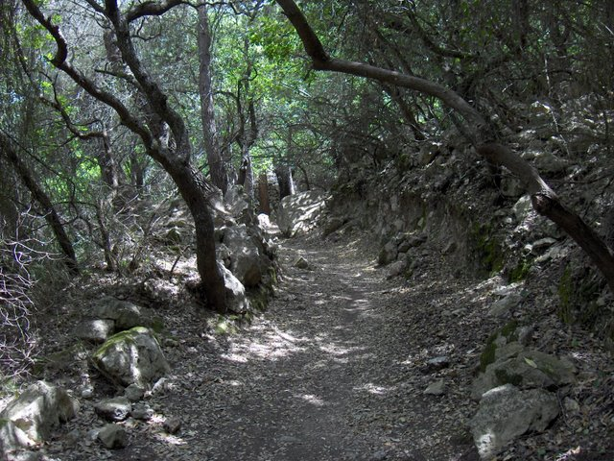
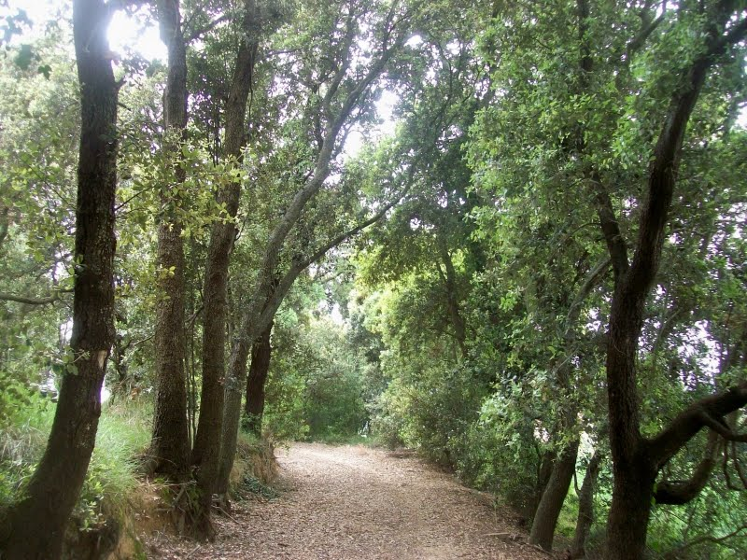
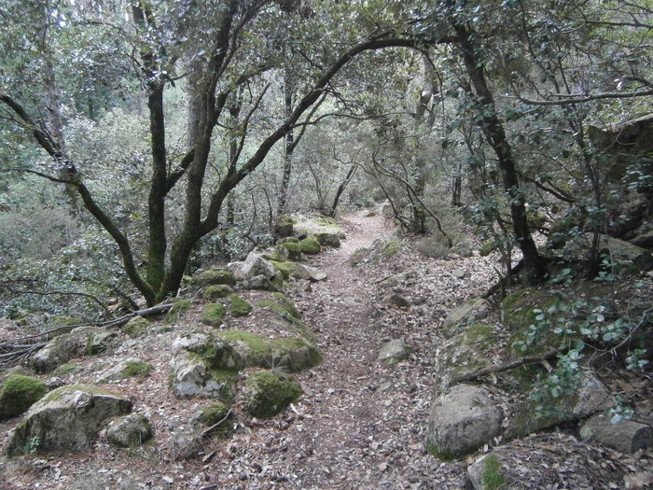
ALZINAR O BOSC D’ALZINES
És un tipus d’ecosistema molt característic del clima mediterrani.
És un bosc d’alzines espès i ombrívol, que reté la humitat del sotabosc, la qual cosa facilita el creixement de molts d’arbusts, herbes i fongs.
A les Illes Balears en trobam a alguns indrets humits de Mallorca i Menorca.

